Slide 1

Программа для скачивание видео с YouTube

Slide 2
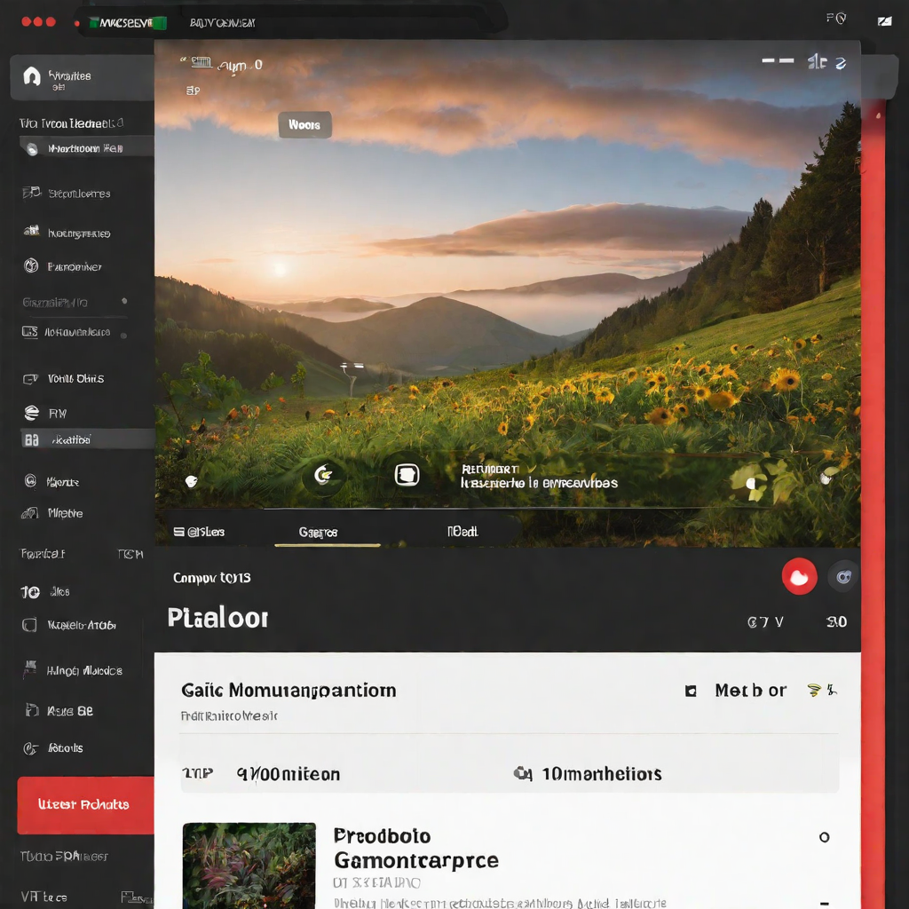
Введение в программу
Добро пожаловать в нашу программу, которая позволяет пользователям легко загружать видео с YouTube. Наша программа разработана для того, чтобы упростить загрузку ваших любимых видео, не требуя каких-либо технических знаний или опыта .

Slide 3

Зачем использовать нашу программу?
Наша программа предлагает ряд преимуществ по сравнению с другими решениями для загрузки видео. Вот лишь несколько причин выбрать нашу программу:
Прост в использовании даже для начинающих
Быстрая и надежная загрузка

Slide 4

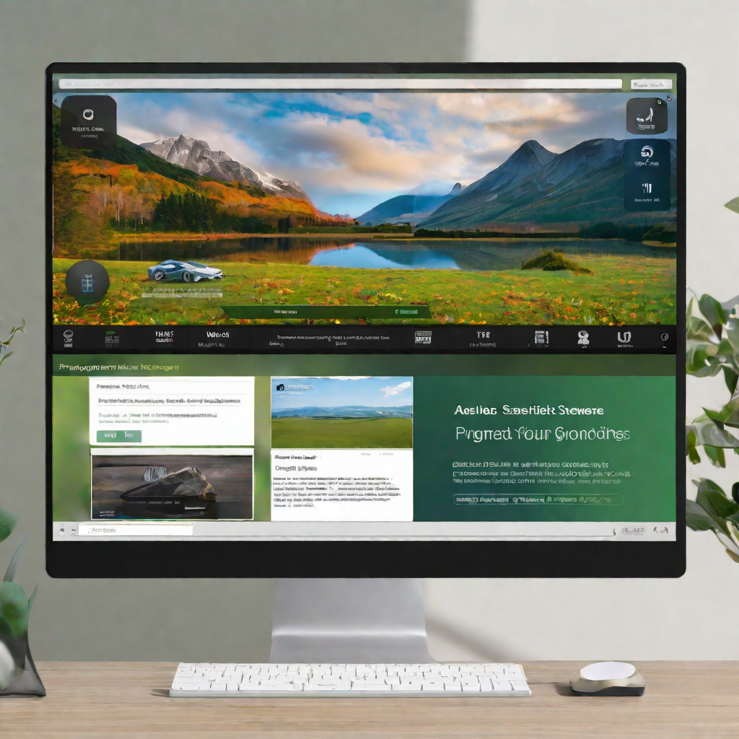
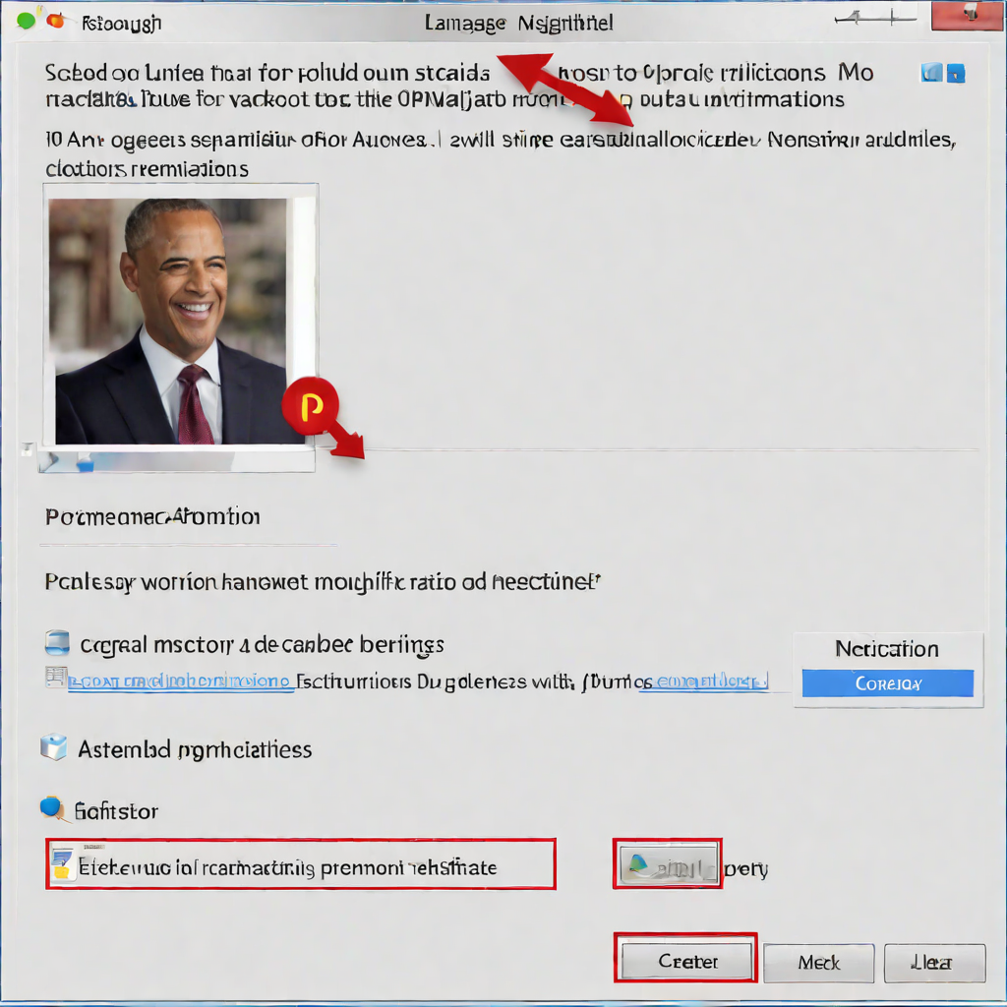
Возможности программы
Простой в использовании интерфейс
Наша программа имеет удобный интерфейс, который позволяет вам загружать видео с YouTube всего за несколько кликов.
Высококачественные загрузки
Наша программа гарантирует, что все загружаемые файлы будут самого высокого качества, так что вы сможете наслаждаться вашими любимыми видео без какой-либо потери разрешения или четкости.

Slide 5
Как пользоваться программой
Шаг 1: Скопируйте URL-адрес видео
Перейдите к видео с YouTube, которое вы хотите загрузить, и скопируйте URL-адрес видео из адресной строки.
Шаг 2: Вставьте URL-адрес в программу
Откройте программу и вставьте URL-адрес видео в указанное поле.
Шаг 3: Загрузите видео
Нажмите кнопку запустить программу, и видео начнет загружаться на ваше устройство.

Slide 6
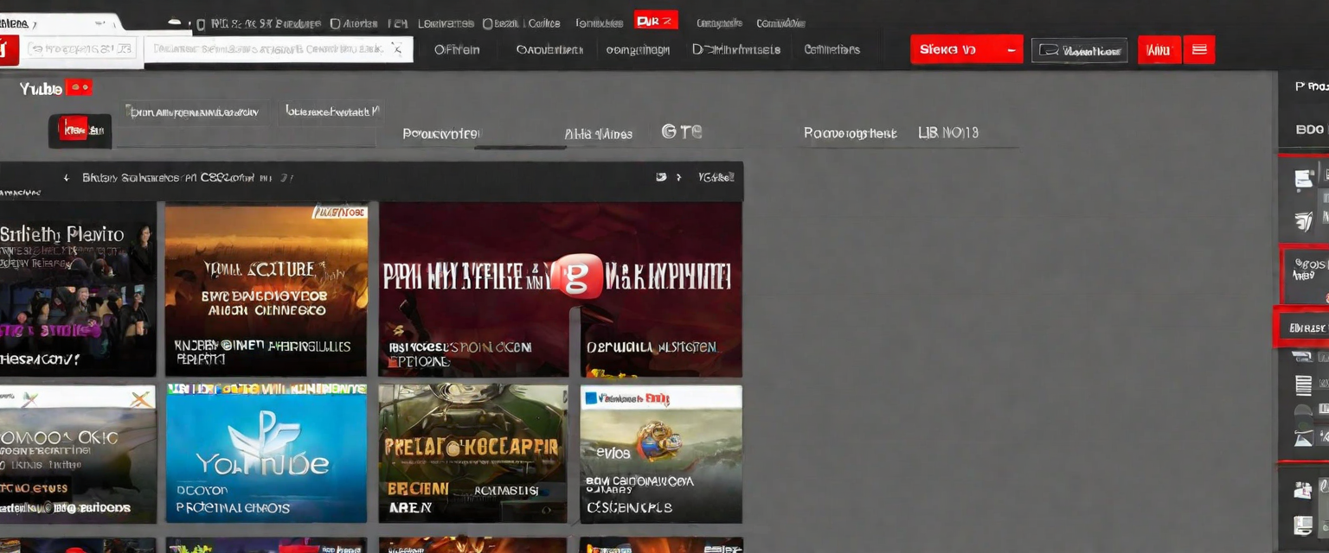
Преимущества использования
Быстрое и удобное скачивание видео
Программа позволяет скачивать видео с YouTube быстро и без лишних усилий.
Простой интерфейс позволяет легко находить и скачивать нужные видео.
Высокое качество видео
Программа позволяет скачивать видео в высоком качестве.
Высокая детализация и четкость изображения.

Slide 7

Заключение
Наша программа для скачивания видео с YouTube - это удобный и простой инструмент для сохранения любимых видео на вашем устройстве. Мы уверены, что использование нашей программы принесет вам много удовольствия и позволит смотреть видео в любое время и в любом месте, даже без доступа к интернету.

